Slide 1
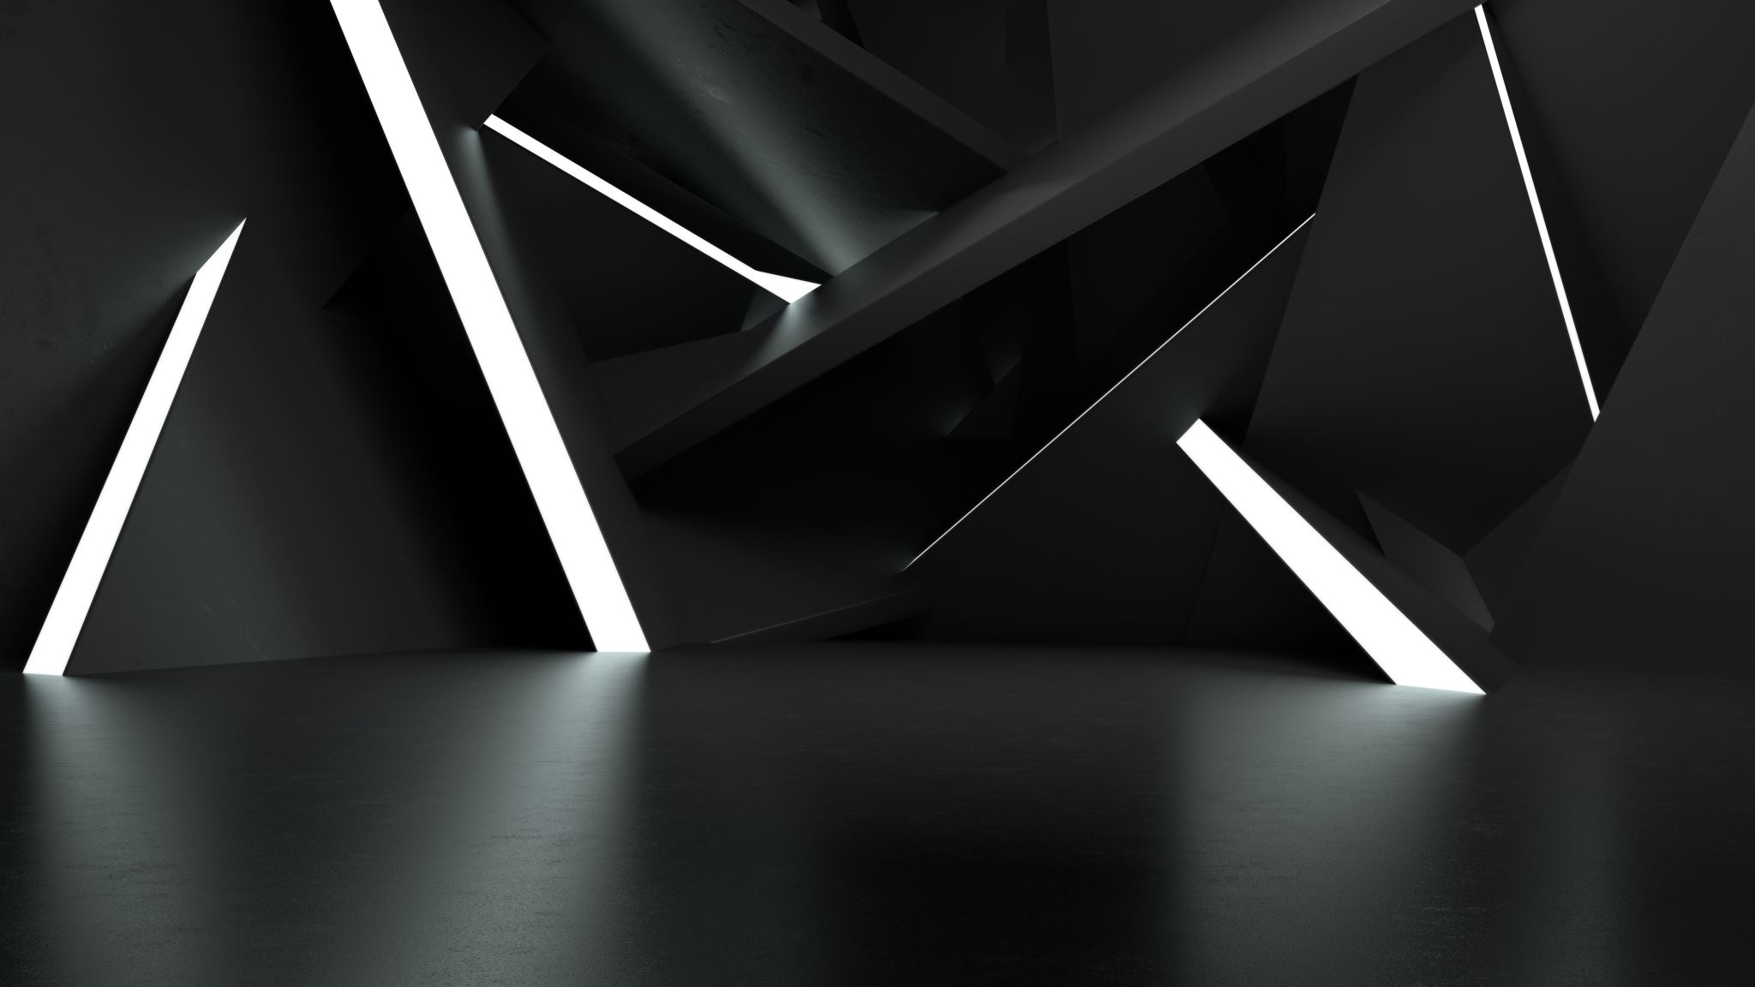
PRÁCTICO – 2da. Parte
Resistencia de Materiales
Unidad Temática N° 8

Slide 2
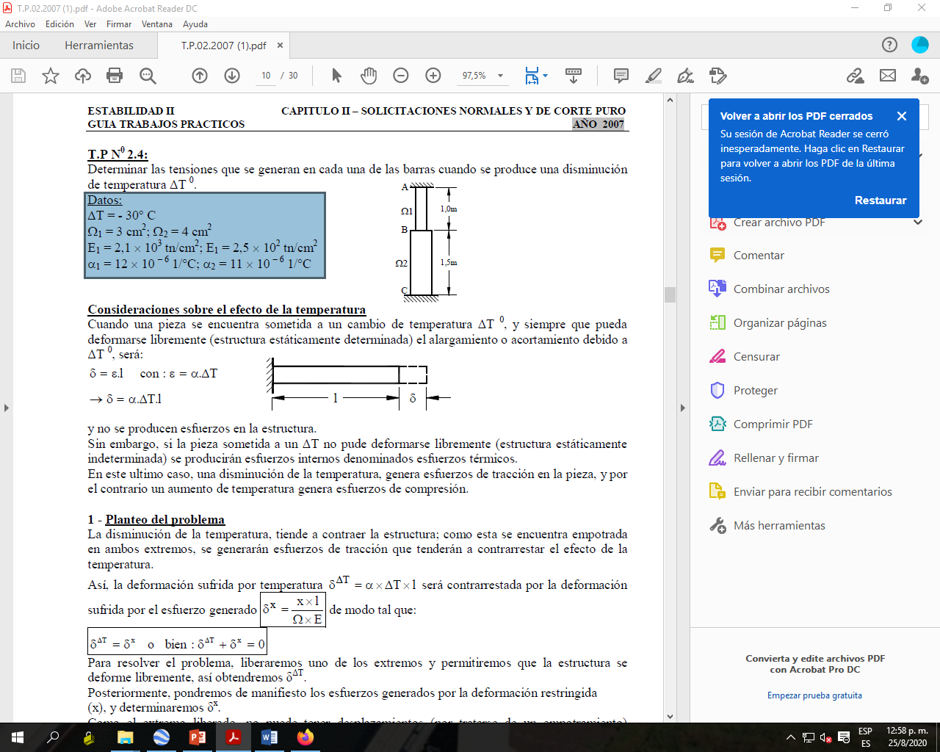
Ejercicio N° 1
Determinar las tensiones que se generan en cada una de las barras cuando se produce una disminución de temperatura ΔT
Datos:
ΔT = -30°C
Ω₁ = 3 cm² ; Ω₂ = 3 cm²
E₁ = 2,1x10³ tn/cm² ; E₂ = 2,5x10³ tn/cm²
α₁ = 12x10⁻⁶ 1/°C ; α₂ = 11x10⁻⁶ 1/°C
Comentario:
Como se ve estamos en presencia de un sistema hiperestático (empotrado-empotrado). Veremos que para resolverlo son insuficientes las ecuaciones de equilibrio, necesitando para ello ecuaciones adicionales dadas por la Resistencia de Materiales (ecuaciones de deformación).
No existen cargas actuantes, en el sistema. Los esfuerzos van a aparecer por el impedimento que tiene el mismo para deformarse libremente, debido a la diferencia de temperatura al que está sometido.

Slide 3


Consideraciones sobre el efecto de la temperatura
Cuando una pieza se encuentra sometida a un cambio de temperatura ΔT, y siempre que pueda deformarse libremente (estructura estáticamente determinada) el alargamiento o acortamiento debido a ΔT, será:
$$δ= ε . l con: ε=α . ∆T$$
$$→ δ= α . ∆T . l$$
y no se producen esfuerzos en la estructura.
Caso del Ejercicio que se plantea
Sin embargo, si la pieza sometida a un ΔT no puede deformarse libremente (estructura estáticamente indeterminada) se producirán esfuerzos internos denominados esfuerzos térmicos.
En este último caso, una disminución de la temperatura, genera esfuerzos de tracción en la pieza, y por el contrario un aumento de temperatura genera esfuerzos de compresión.

Slide 4
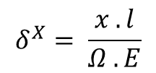


1 - Planteo del problema
La disminución de la temperatura, tiende a contraer la estructura; como esta se encuentra empotrada en ambos extremos, se generarán esfuerzos de tracción que tenderán a contrarrestar el efecto de la temperatura.
Así, la deformación sufrida por temperatura,
$$δ^{∆T}= α . ∆T . l$$
será contrarrestada por la deformación sufrida por el esfuerzo generado
$$δ^{X}= \frac{x . l}{Ω . E}$$
de modo tal que:
$$δ^{∆T}= δ^{X} o bien: δ^{∆T}+ δ^{X}=0$$

Slide 5
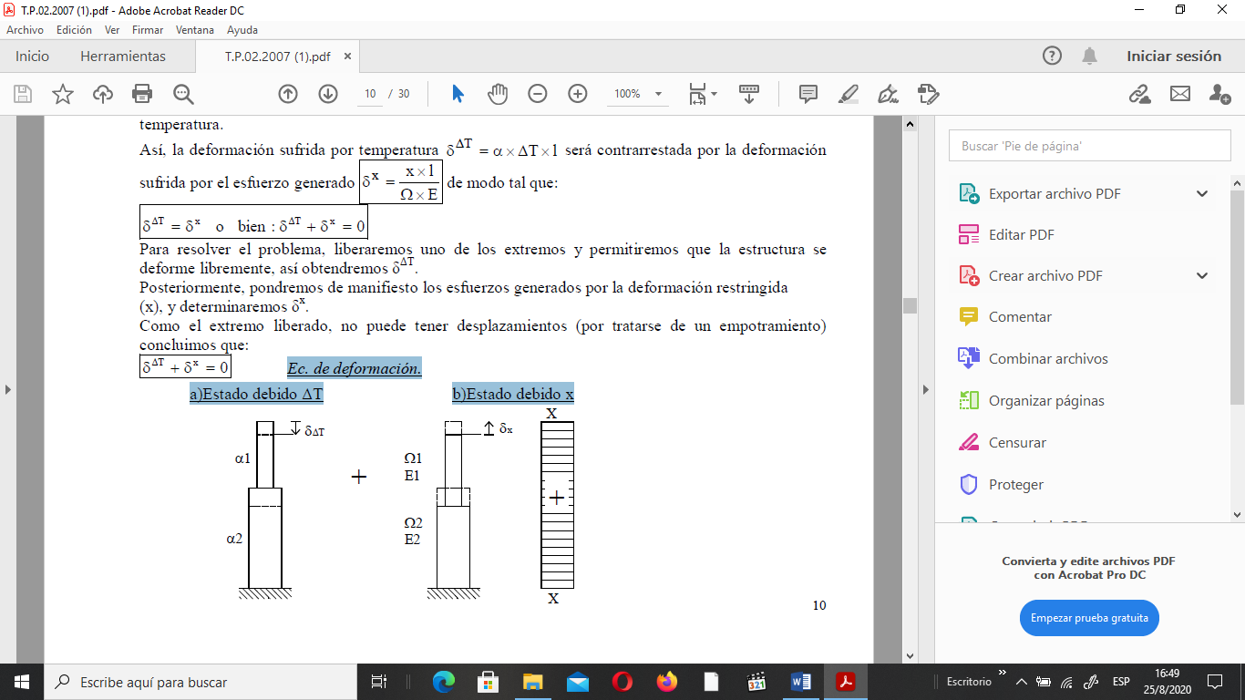

Para resolver el problema, liberaremos uno de los extremos y permitiremos que la estructura se deforme libremente, así obtendremos δ^{ΔT}.
Posteriormente, pondremos de manifiesto los esfuerzos generados por la deformación restringida (x), y determinaremos δ^{x}.
Como el extremo liberado, no puede tener desplazamientos (por tratarse de un empotramiento) concluimos que:
$$δ^{∆T}+ δ^{X}=0 Ec. de deformación$$
a) Estado debido a ΔT b) Estado debido a X

Slide 6
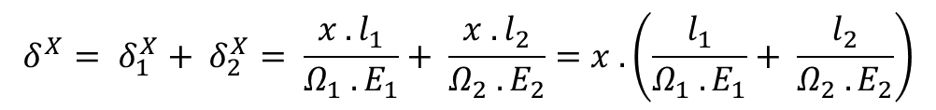

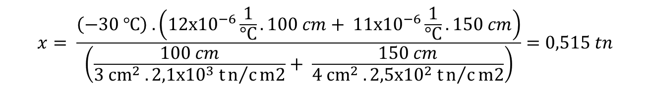
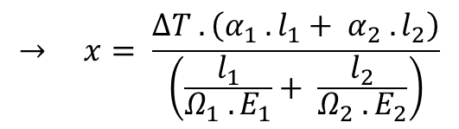
Como son dos materiales distintos:
$$δ^{∆T}= δ_{1}^{∆T}+ δ_{2}^{∆T}= α_{1} . ∆T . l_{1}+ α_{2} . ∆T . l_{2}= ∆T . \left(α_{1} . l_{1}+ α_{2} . l_{2}\right)$$
$$δ^{X}= δ_{1}^{X}+ δ_{2}^{X}= \frac{x . l_{1}}{Ω_{1} . E_{1}}+ \frac{x . l_{2}}{Ω_{2} . E_{2}}=x . \left(\frac{l_{1}}{Ω_{1} . E_{1}}+ \frac{l_{2}}{Ω_{2} . E_{2}}\right)$$
Luego:
$$δ^{∆T}+ δ^{X}=0 → ∆T . \left(α_{1} . l_{1}+ α_{2} . l_{2}\right)+ x . \left(\frac{l_{1}}{Ω_{1} . E_{1}}+ \frac{l_{2}}{Ω_{2} . E_{2}}\right)=0$$
$$→ x= \frac{∆T . \left(α_{1} . l_{1}+ α_{2} . l_{2}\right)}{\left(\frac{l_{1}}{Ω_{1} . E_{1}}+ \frac{l_{2}}{Ω_{2} . E_{2}}\right)}$$
Reemplazando valores:
$$x= \frac{\left(−30 ℃\right) . \left(12x{10}^{−6}\frac{1}{°C}. 100 cm+ 11x{10}^{−6}\frac{1}{°C}. 150 cm\right)}{\left(\frac{100 cm}{3 {cm}^{2} . 2,1x{10}^{3} tn/cm2}+ \frac{150 cm}{4 {cm}^{2} . 2,5x{10}^{2} tn/cm2}\right)}=0,515 tn$$
$$x=0,515 tn$$
x: Esfuerzo generado por la variación de temperatura

Slide 7
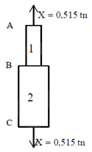

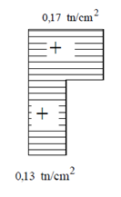
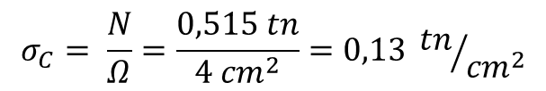
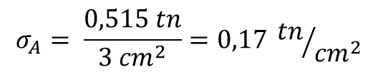
El esfuerzo de tracción es constante en toda la longitud de la barra. Es independiente de la variación de la sección y del tipo del material.
2 - Diagrama de solicitaciones y tensiones
D.C.L.
Esfuerzo N
Tensiones σ
$$σ_{A}= \frac{0,515 tn}{{3 cm}^{2}}=0,17 {tn}/{{cm}^{2}}$$
$$σ_{C}= \frac{N}{Ω}=\frac{0,515 tn}{{4 cm}^{2}}=0,13 {tn}/{{cm}^{2}}$$
Si bien el esfuerzo es constante, la tensión que se genera en la barra depende de la sección de los tramos (por definición de tensión); pero sigue siendo independiente del tipo de material.
Nótense los esfuerzos de tracción que aparecen por efecto de la disminución de temperatura.

Slide 8
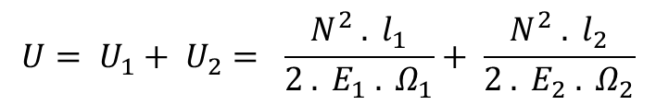
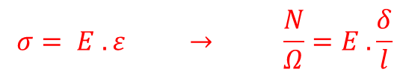
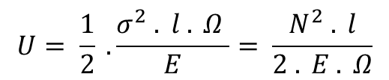


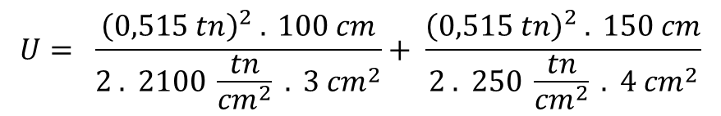
3 - Energía de deformación del sistema
Hemos visto de los ejercicios anteriores que:
Teniendo en cuenta la ley de Hooke
$$U= \frac{N . δ}{2}$$
$$σ= E . ε → \frac{N}{Ω}=E . \frac{δ}{l}$$
$$U= \frac{1}{2} . \frac{σ^{2} . l . Ω }{E}= \frac{N^{2} . l}{2 . E . Ω}$$
$$U= U_{1}+ U_{2}= \frac{N^{2} . l_{1}}{2 . E_{1} . Ω_{1}}+ \frac{N^{2} . l_{2}}{2 . E_{2} . Ω_{2}}$$
$$U= \frac{{\left(0,515 tn\right)}^{2} . 100 cm}{2 . 2100 \frac{tn}{{cm}^{2}} . 3 {cm}^{2}}+ \frac{{\left(0,515 tn\right)}^{2} . 150 cm}{2 . 250 \frac{tn}{{cm}^{2}} . 4 {cm}^{2}}$$
$$U=0,022 tn.cm=22 kg.cm$$

Slide 9
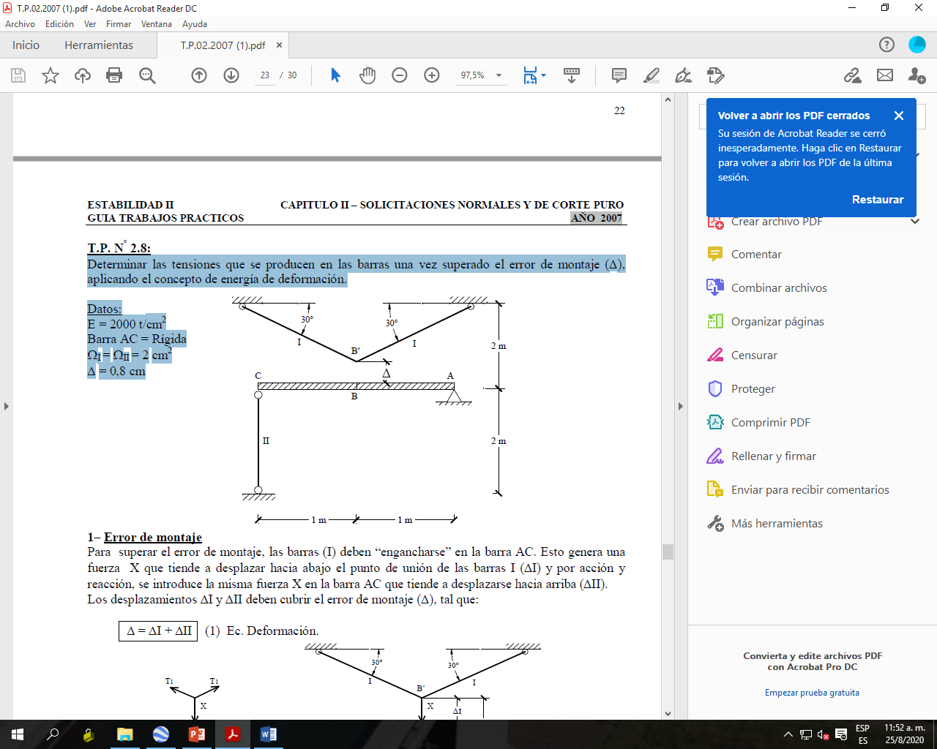
Ejercicio N° 2
Determinar las tensiones que se producen en las barras una vez superado el error de montaje (Δ), aplicando el concepto de energía de deformación.
Datos:
E = 2000 t/cm²
Barra AC = Rígida
ΩI = ΩII = 2 cm²
Δ = 0,8 cm
Comentario:
En general cuando se construye alguna estructura o sistema se dan diferencias con lo proyectado, y esas diferencias se conocen como errores de montaje. Al salvar esos errores de montaje aparecen esfuerzos que son el resultado de la restitución del sistema a lo proyectado. Al acercar dos partes, separadas por el error, se producen en ambas partes esfuerzos compatibles con las deformaciones que se deben dar para unir las partes separadas

Slide 10
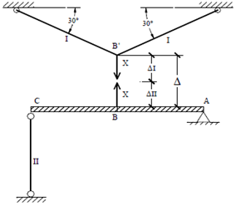
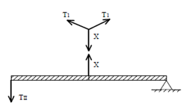
1– Error de montaje
Para superar el error de montaje, las barras (I) deben “engancharse” en la barra AC. Esto genera una fuerza X que tiende a desplazar hacia abajo el punto de unión de las barras I (ΔI) y por acción y reacción, se introduce la misma fuerza X en la barra AC que tiende a desplazarse hacia arriba (ΔII).
Los desplazamientos ΔI y ΔII deben cubrir el error de montaje (Δ), tal que:
$$∆ = ∆I+ ∆II \left(1\right) Ec. de Deformación$$

Slide 11
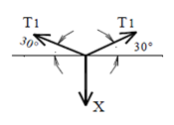
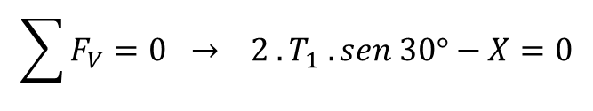
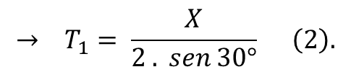
2-Análisis de los sistemas
La fuerza x introducida para superar el error de montaje produce tensiones dentro del sistema:
Sistema I :
D.C.L.
$$\sum{F_{V}}=0 → 2 . T_{1} . sen 30°−X=0$$
$$→ T_{1}= \frac{X}{2 . sen 30°} \left(2\right).$$

Slide 12
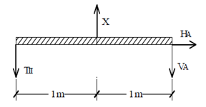
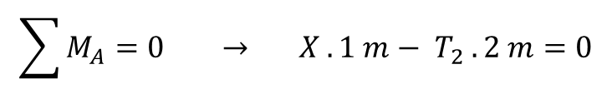
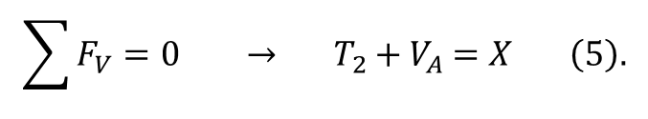
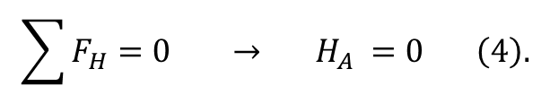
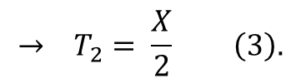
Sistema II:
D.C.L.
$$\sum{M_{A}}=0 → X . 1 m− T_{2} . 2 m=0$$
$$→ T_{2}= \frac{X}{2} \left(3\right).$$
$$\sum{F_{H}}=0 → H_{A} =0 \left(4\right).$$
$$\sum{F_{V}}=0 → T_{2 }{+ V}_{A} =X \left(5\right).$$
Luego conociendo el valor de X (incógnita hiperestática) se obtienen los esfuerzos en el sistema. El valor de X puede obtenerse por energía de deformación o bien desarrollando la ecuación de deformación (1).

Slide 13

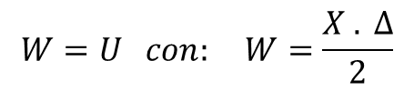

3 - Energía de deformación
La fuerza X genera un trabajo externo W a lo largo del error de montaje Δ, y se genera internamente en el sistema una energía de deformación U, que es función de las barras que se deforman (I y II). La barra AC por ser rígida se considera que no se deforma, luego:
$$W=U con: W=\frac{X . ∆}{2}$$
y $U= \frac{\sum{T_{i}^{2} . l_{i}}}{2 . E_{i} . Ω_{i}} → U=2 . \left(\frac{T_{1}^{2} . l_{1}}{2 . E . Ω}\right)+ \frac{T_{2}^{2} . l_{2}}{2 . E . Ω}$
Siendo:
$$T_{1}= \frac{X}{2 . sen 30°}$$
$$l_{1}= \frac{a}{sen 30°}$$
$$T_{2}= \frac{X}{2}$$
$$l_{2}=a$$

Slide 14
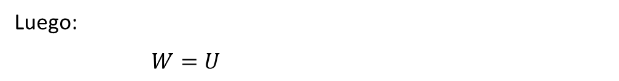
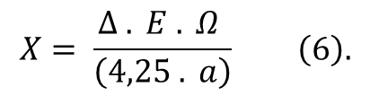
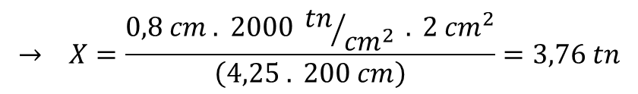
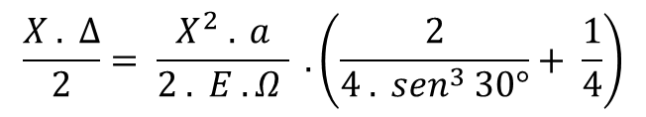
Luego:
$W=U$
$$\frac{X . ∆}{2}=2 . \left[\left(\frac{1}{2 . E . Ω}\right) . \frac{X^{2}}{4 . {sen}^{2} 30°} . \frac{a}{sen 30°}\right]+ \left(\frac{1}{2 . E . Ω }\right) . \left(\frac{X^{2}}{4} . a\right)$$
$$\frac{X . ∆}{2}= \frac{X^{2} . a}{2 . E . Ω } . \left(\frac{2}{4 . {sen}^{3} 30°}+ \frac{1}{4}\right)$$
$$X= \frac{∆ . E . Ω }{\left(4,25 . a\right)} \left(6\right).$$
$$→ X=\frac{0,8 cm . 2000 {tn}/{{cm}^{2}} . 2 {cm}^{2}}{\left(4,25 . 200 cm\right)}=3,76 tn$$

Slide 15
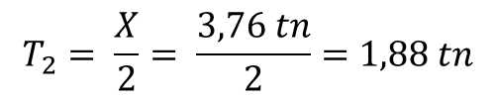
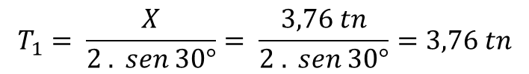
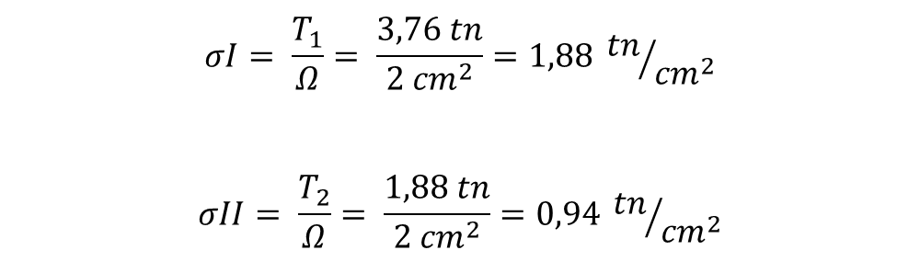

4 - Esfuerzos de las barras
De (2)
$$T_{1}= \frac{X}{2 . sen 30°}= \frac{3,76 tn}{2 . sen 30°}=3,76 tn$$
De (3)
$$T_{2}= \frac{X}{2}= \frac{3,76 tn}{2}=1,88 tn$$
De (5)
$$V_{A}=X− T_{2}=1,88 tn$$
Luego:
$$σI= \frac{T_{1}}{Ω}= \frac{3,76 tn}{2 {cm}^{2}}=1,88 {tn}/{{cm}^{2}}$$
$$σII= \frac{T_{2}}{Ω}= \frac{1,88 tn}{2 {cm}^{2}}=0,94 {tn}/{{cm}^{2}}$$

Slide 16
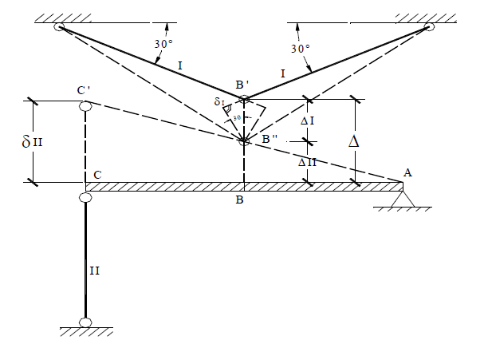
5 - Determinación de X desarrollando la ecuación de deformación.
La configuración deformada del sistema es la que se muestra a continuación. La barra AC rígida no se deforma; solo rota respecto en la rótula en A. Eso produce un alargamiento en la barra II.

Slide 17
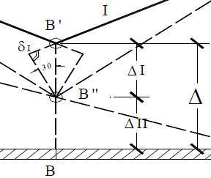
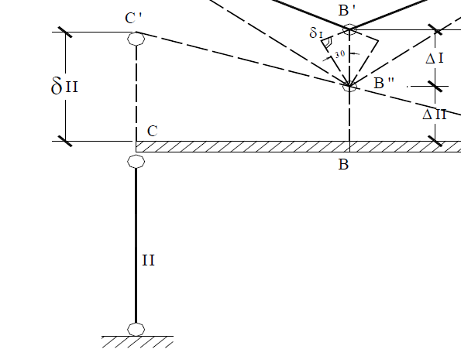
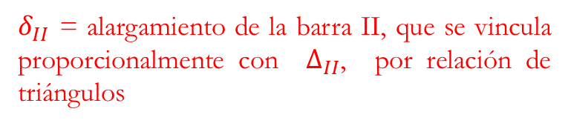
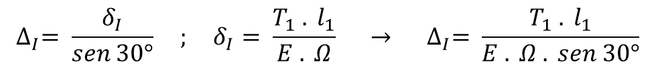
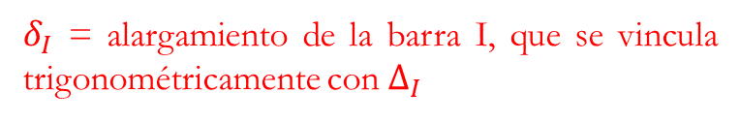
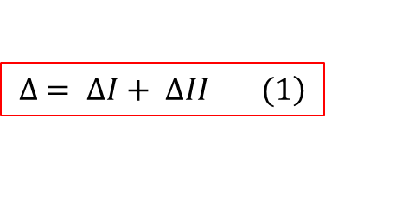
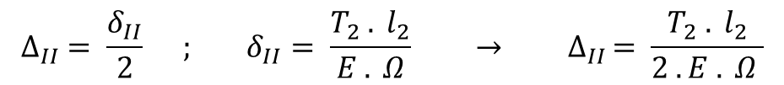
De la configuración deformada, se observa que:
$$\left.∆ = ∆I+ ∆II (1\right)$$
Con:
$$∆_{I}= \frac{δ_{I}}{sen 30°} ; δ_{I}= \frac{T_{1} . l_{1}}{E . Ω} → ∆_{I}= \frac{T_{1} . l_{1}}{E . Ω . sen 30°}$$
$$∆_{II} = \frac{δ_{II}}{2} ; δ_{II}= \frac{T_{2} . l_{2}}{E . Ω} → ∆_{II }= \frac{T_{2} . l_{2}}{2 . E . Ω }$$
$δ_{I}$ = alargamiento de la barra I, que se vincula trigonométricamente con $∆_{I}$
$δ_{II}$ = alargamiento de la barra II, que se vincula proporcionalmente con $∆_{II}$, por relación de triángulos

Slide 18

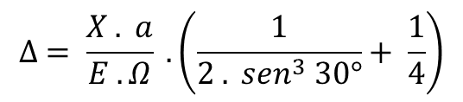
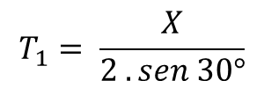
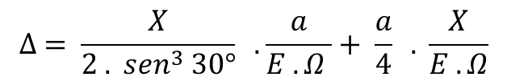
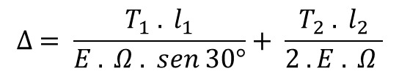
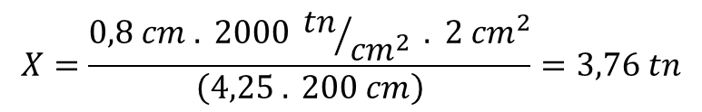

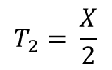
Luego:
$$∆ = \frac{T_{1} . l_{1}}{E . Ω . sen 30°}+ \frac{T_{2} . l_{2}}{2 . E . Ω }$$
$$T_{1}= \frac{X}{2 . sen 30°}$$
$$T_{2}= \frac{X}{2}$$
Con:
Reemplazando en la ecuación anterior:
$$l_{1}= \frac{a}{sen 30°}$$
$$l_{2}=a$$
$$∆ = \frac{X}{2 . {sen}^{3} 30°} . \frac{a}{E . Ω }+ \frac{a}{4} . \frac{X}{E . Ω}$$
$$∆ = \frac{X . a}{E . Ω} . \left(\frac{1}{2 . {sen}^{3} 30°}+ \frac{1}{4}\right)$$
$$∆ = \frac{X . a}{E . Ω} . 4,25 → X= \frac{∆ . E . Ω }{\left(4,25 . a\right)} Idem ec. \left(6\right)anterior$$
$$X=\frac{0,8 cm . 2000 {tn}/{{cm}^{2}} . 2 {cm}^{2}}{\left(4,25 . 200 cm\right)}=3,76 tn$$

